Slide 1
PRESENT CONTINUOUS

Slide 2
Форма образования времени
AM
IS + Ving
ARE

Slide 3
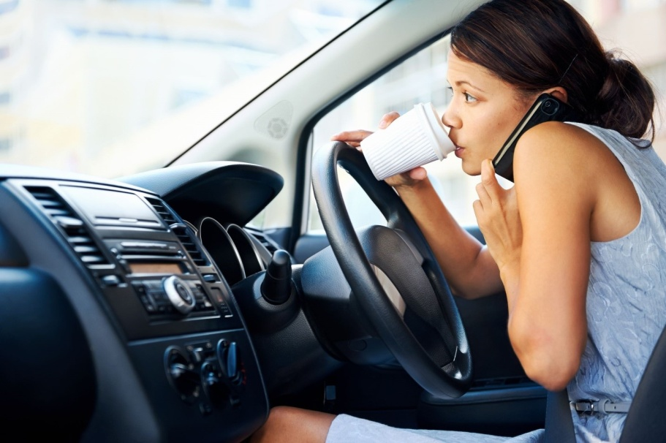
№1
Действие происходит СЕЙЧАС, в момент речи.
Sara is driving to work.

Slide 4
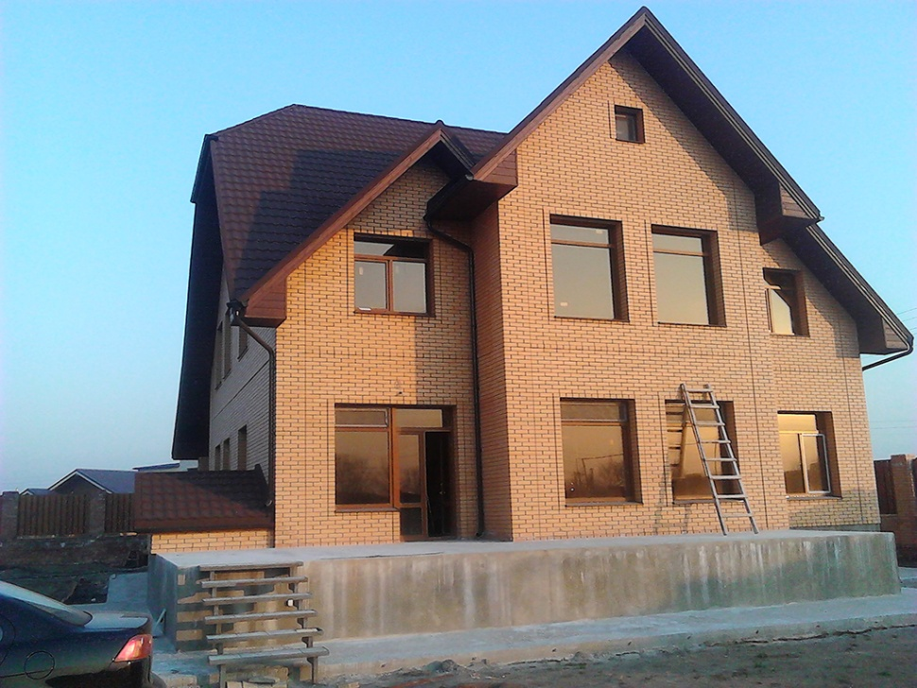
№2
Действие происходит достаточно давно, еще не закончено. ( in the middle of the action)
Some friends of mine are building their new house.

Slide 5
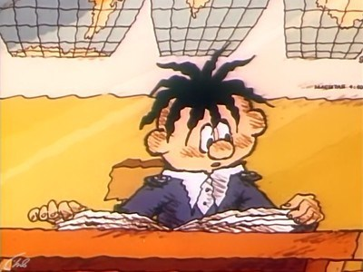
№3
Временная или непривычная ситуация.
You are working hard today.
( this week , this year)

Slide 6
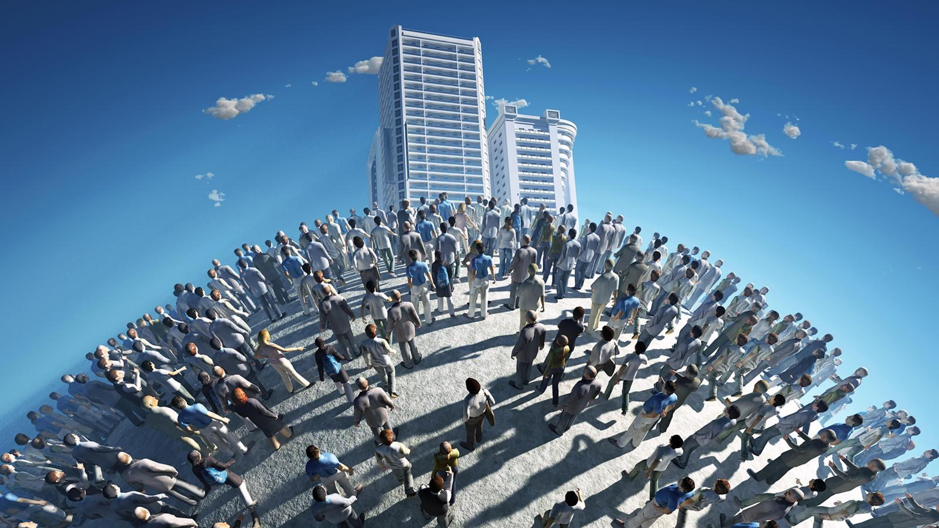
№4
Описание происходящих изменений.
The population of the world is increasing very fast.

Slide 7
№5
Выражение раздражения и неудовольствия.
She is always interrupting me!

Slide 8
№6
Точные договоренности и планы на ближайшее будущее.
They are going to the cinema tonight.

Slide 9
Слова- спутники
Now – сейчас
At the moment – прямо сейчас
Look! – Посмотри!
Listen!– Послушай!
Today
This evening/year,tonight
Nowadays
Always

Slide 10
PRESENT SIMPLE

Slide 11
Форма образования времени
V1 ( finish, decide, do, lose, write) V1+(s, es) ( finishes, decides,
loses, does, writes)
Вспомогательные глаголы: DO/DOES

Slide 12
№1
Привычки, стабильные жизненные ситуации
She works a nurse.
They always work here 5 days a week.

Slide 13
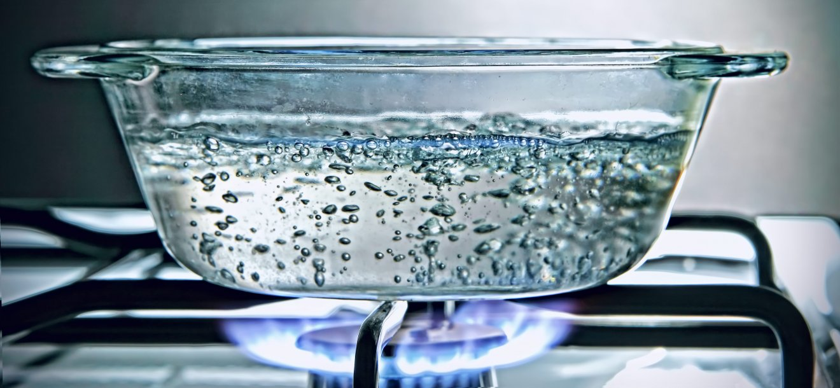
№2
Сообщаем общеизвестные факты и законы природы.
Water boils at 100 degrees Celsius.
Most people learn to swim when they are children.

Slide 14
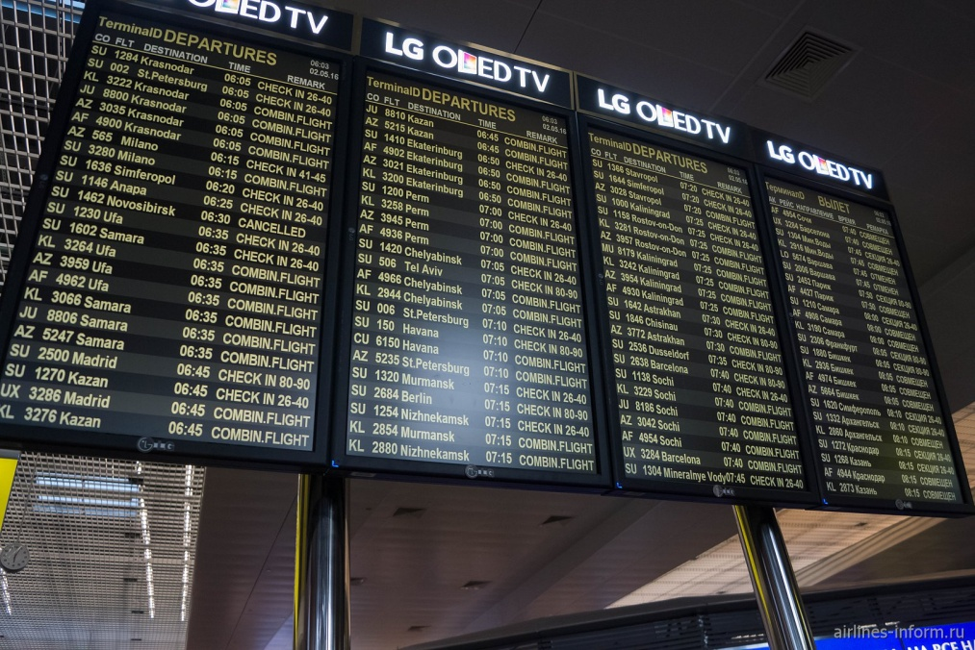
№3
Расписания, программы, начало мероприятий
The plane leaves at 10.05.

Slide 15
Слова- спутники
Every(day, month, Monday) – каждый….
Usually, always, often, sometimes
In the morning
On Mondays

Slide 16
PRESENT PERFECT

Slide 17
Форма образования времени
HAVE + V3 ( finished, decided)
( lost, done, written) HAS

Slide 18
№1
сообщаем РЕЗУЛЬТАТ
The police has arrested two men in a connection with the robbery. (new information)

Slide 19
№2
В связке со словом сейчас
I can’t find my key. Have you seen it?
(Do you Know where is it now?)

Slide 20
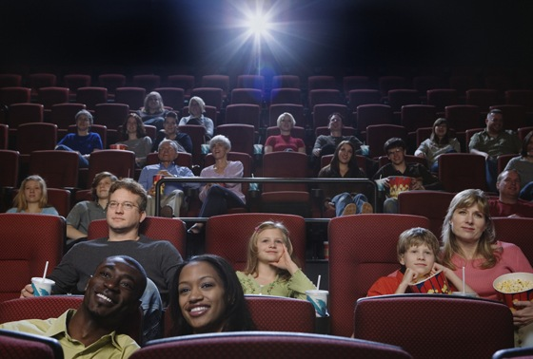
№3
ФАКТ
Susan really loves this film. She has seen it eight times!

Slide 21
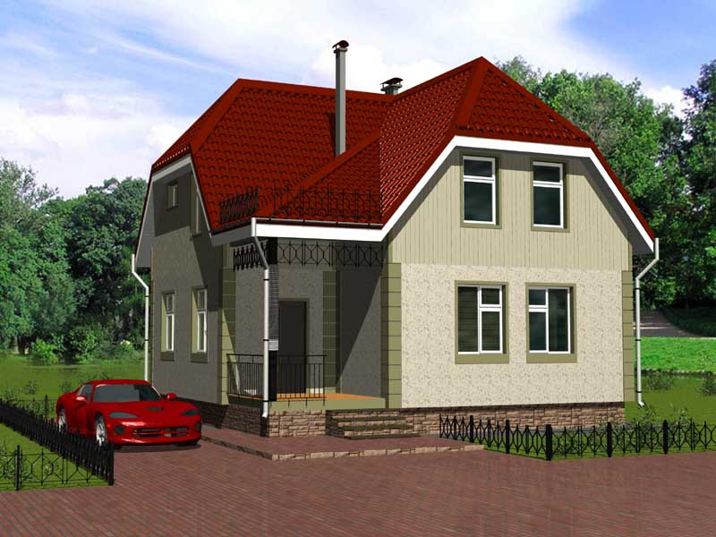
№4
Недавно законченное действие с видимыми результатами
We have rebuilt our house.

Slide 22
№5
Личные достижения
I have lost my weight!

Slide 23
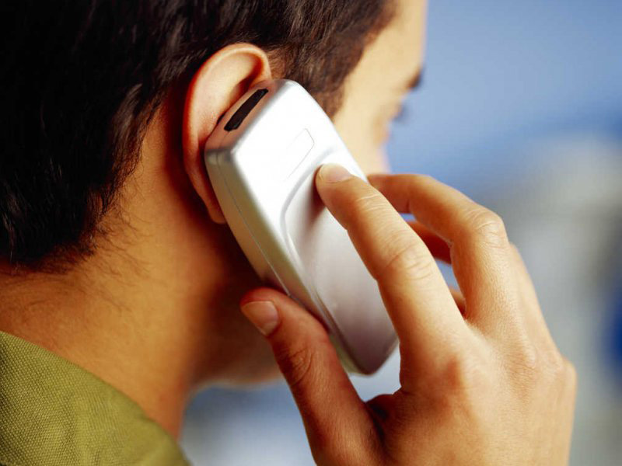
№6
Что-то произошло в первый (очередной) раз
Bill is phoning! He has phoned the third time this evening!

Slide 24
Слова- спутники
Ever – когда-либо
Never – никогда
Just – только что
Before – раньше, прежде
Already – уже
Yet – ещё, уже (в отрицательных и вопросительных предложениях)
Today
This evening/year
Since
For
Recently

Slide 25
PRESENT PERFECT CONTINUOUS

Slide 26
Форма образования времени Present Perfect Continuous
HAVE + been V ing
HAS
Ключи к пониманию времени
1.Какое действие?
2. Когда происходит?

Slide 27
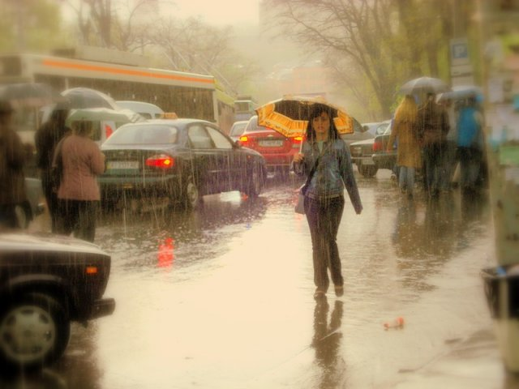
№1
Действие началось в прошлом, продолжается до настоящего времени и, возможно, продолжится в будущем.
It has been raining for two hours.
КАК ДОЛГО?
С КАКОГО МОМЕНТА?

Slide 28
Как долго? С какого момента?
How long have you been learning English?
I have been learning it since I was 8.
Tom is watching TV. He has been watching it all day.
Where have you been? I have been looking for you for the last half an hour.

Slide 29
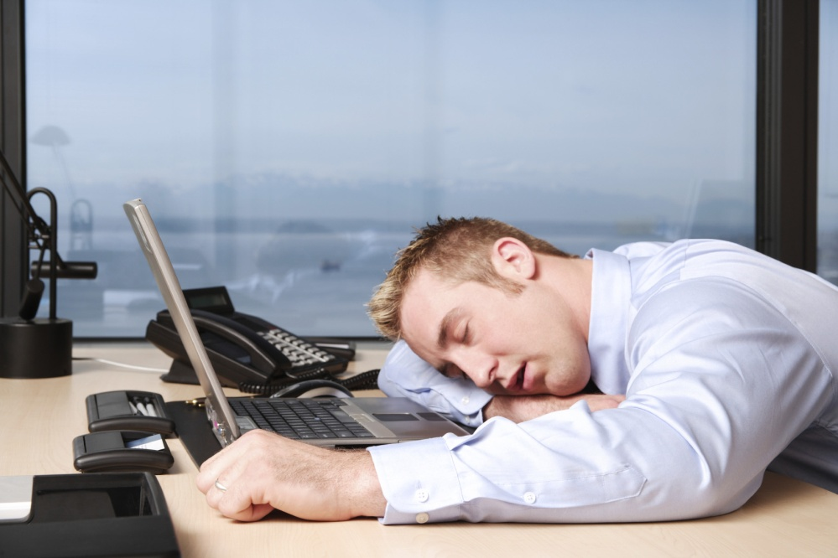
№2
Действие только что закончилось. Результат виден сейчас
Paul is very tired. He has been working very hard.

Slide 30
Действие закончилось. Виден результат
You are out of breath. Have you been running?
Why are your clothes so dirty? What have you been doing?
I have been talking to Amanda about the problem and she agrees with me.

Slide 31
Отличие грамматических времен

Slide 32
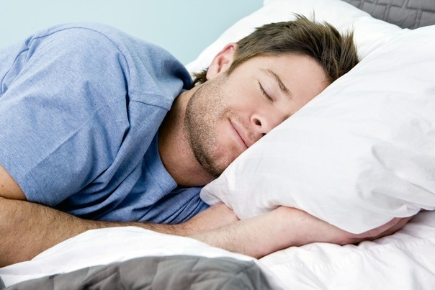
Present Continuous
Present Perfect Continuous
Present Continuous
He has been sleeping for 10 hours.
He is sleeping now.

Slide 33
Don’t disturb me. I am working!
We need an umbrella. It’s raining.
Hurry up! We are waiting!
I have been working hard. It’s time to have a break!
The ground is wet. It’s been raining.
We have been waiting for an hour.

Slide 34
Present Perfect

Slide 35
Present Perfect
Present Perfect Continuous
Важен РЕЗУЛЬТАТ, а не ПРОЦЕСС!
СКОЛЬКО сделано, сколько раз.
Что сделал?( прочитал, посмотрел, поговорил)
Важен ПРОЦЕСС, а не РЕЗУЛЬТАТ!
Как ДОЛГО происходит действие.
Что делал?( читал, смотрел, говорил)

Slide 36
Слова- спутники
for an hour в течение часа
for a month в течение месяца
for a long time в течение долгого времени, долго, давно
since yesterday со вчерашнего дня
since morning с утра
since she returned с тех пор, как она вернулась
all my life всю жизнь
all this year весь этот год
all day long весь день

